Slide 1
耗材报销流程

Slide 2
政 采 云
[图片]
出库单
入库单 | 除了书籍以外的物品，标记出自行更改，自己对照电子发票做。
验收单 | 商家开出并盖章（无电子章的可扫描纸质版为pdf形式） 仅政采云途径
电子发票 | 1.背面写∶仅用于此次报销，如二次使用，后果自负+名字+日期 2.抬头：台州学院（税号：12331999472580007E）。 3.右下角要盖商家的章，方才有效。
预约报销单 | 见下

Slide 3
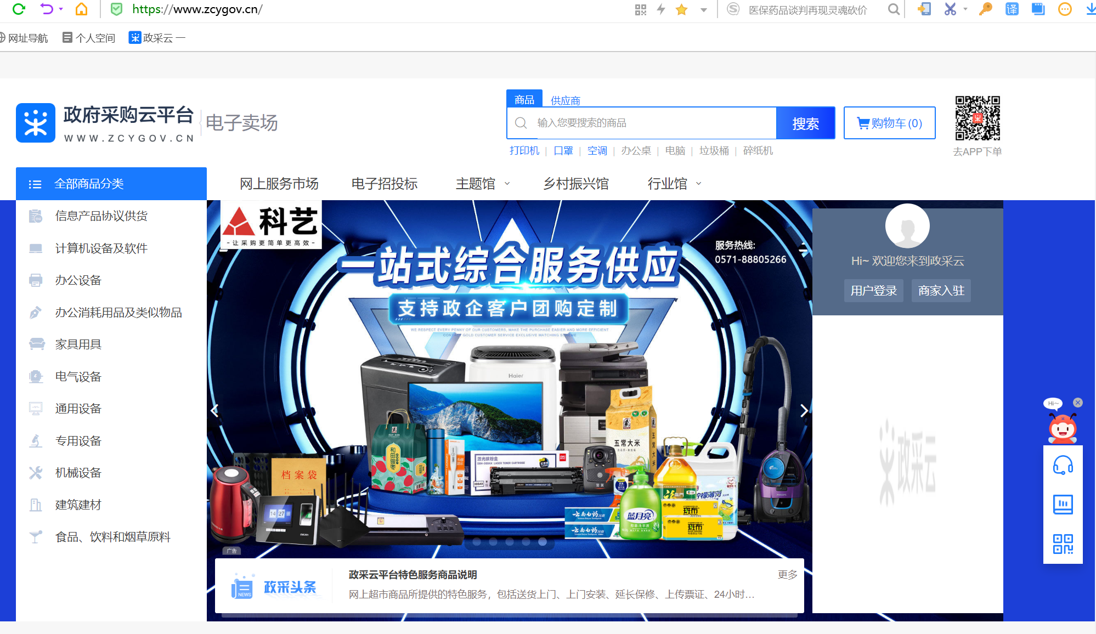
https://www.zcygov.cn/
政 采 云

Slide 4
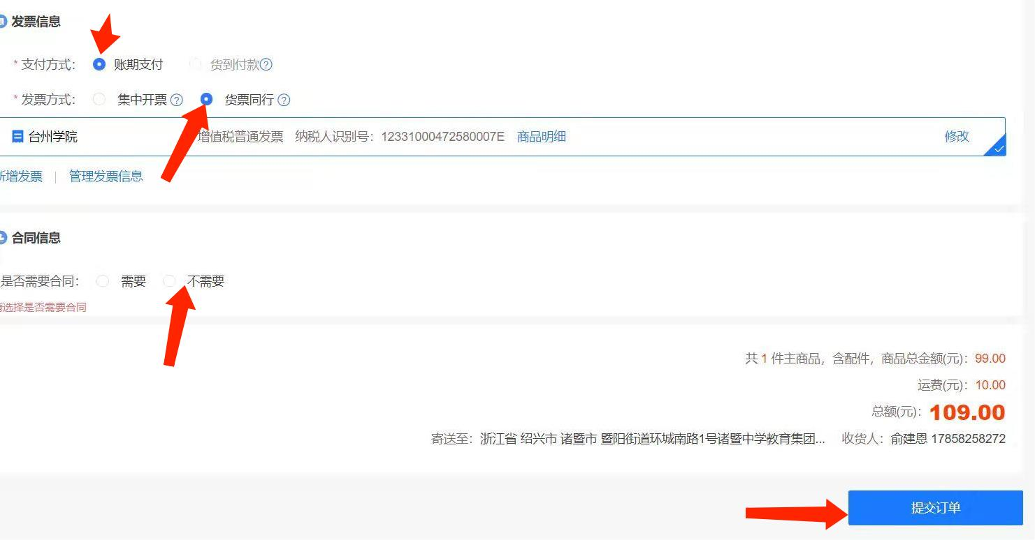
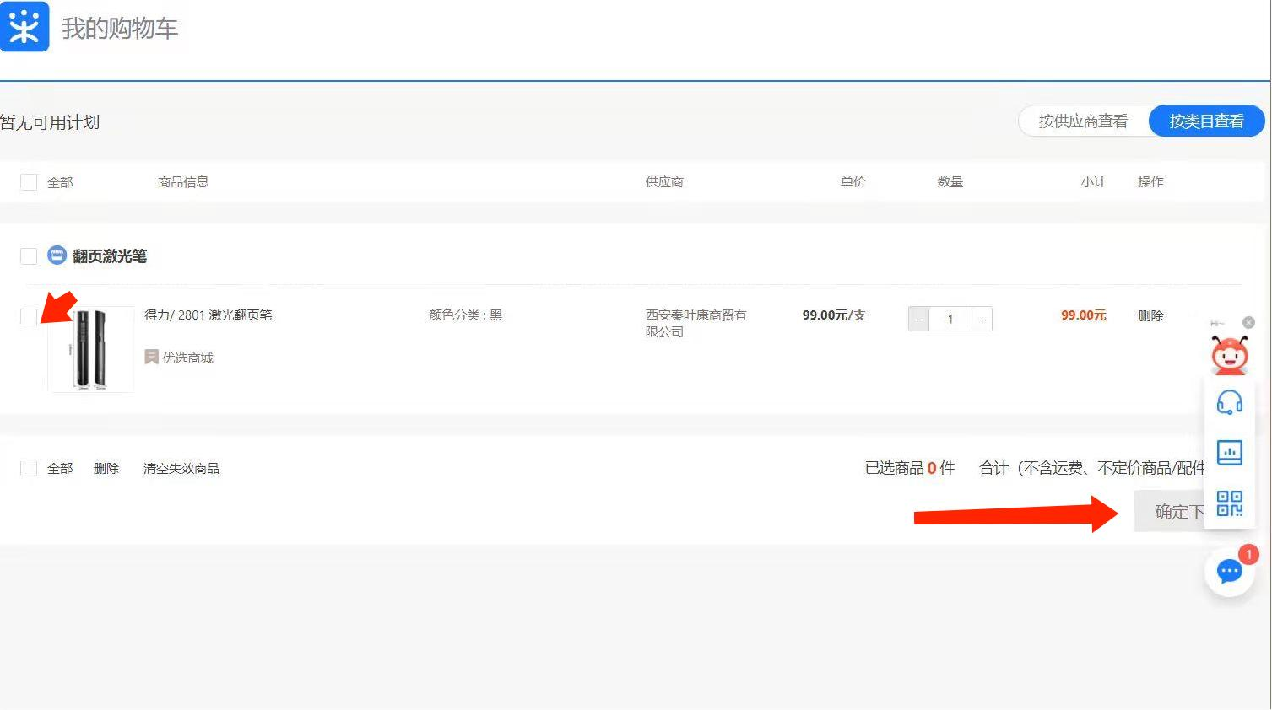
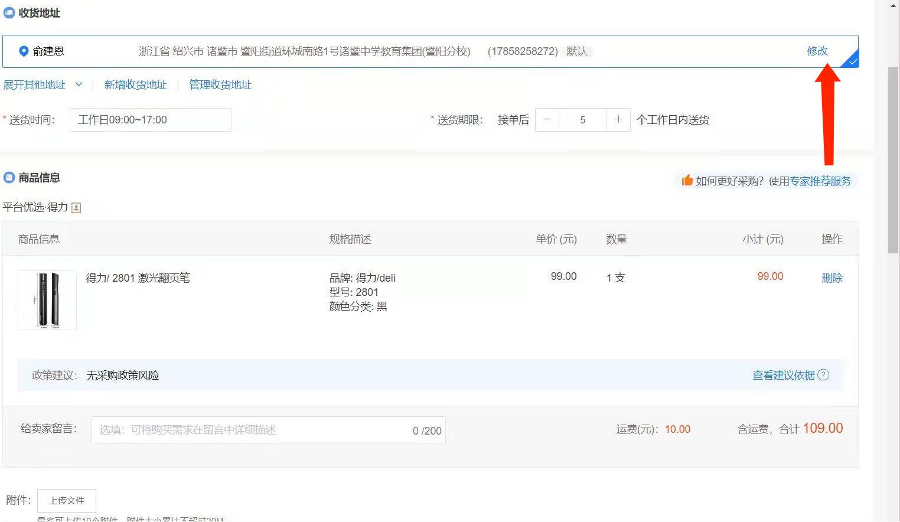

Slide 5
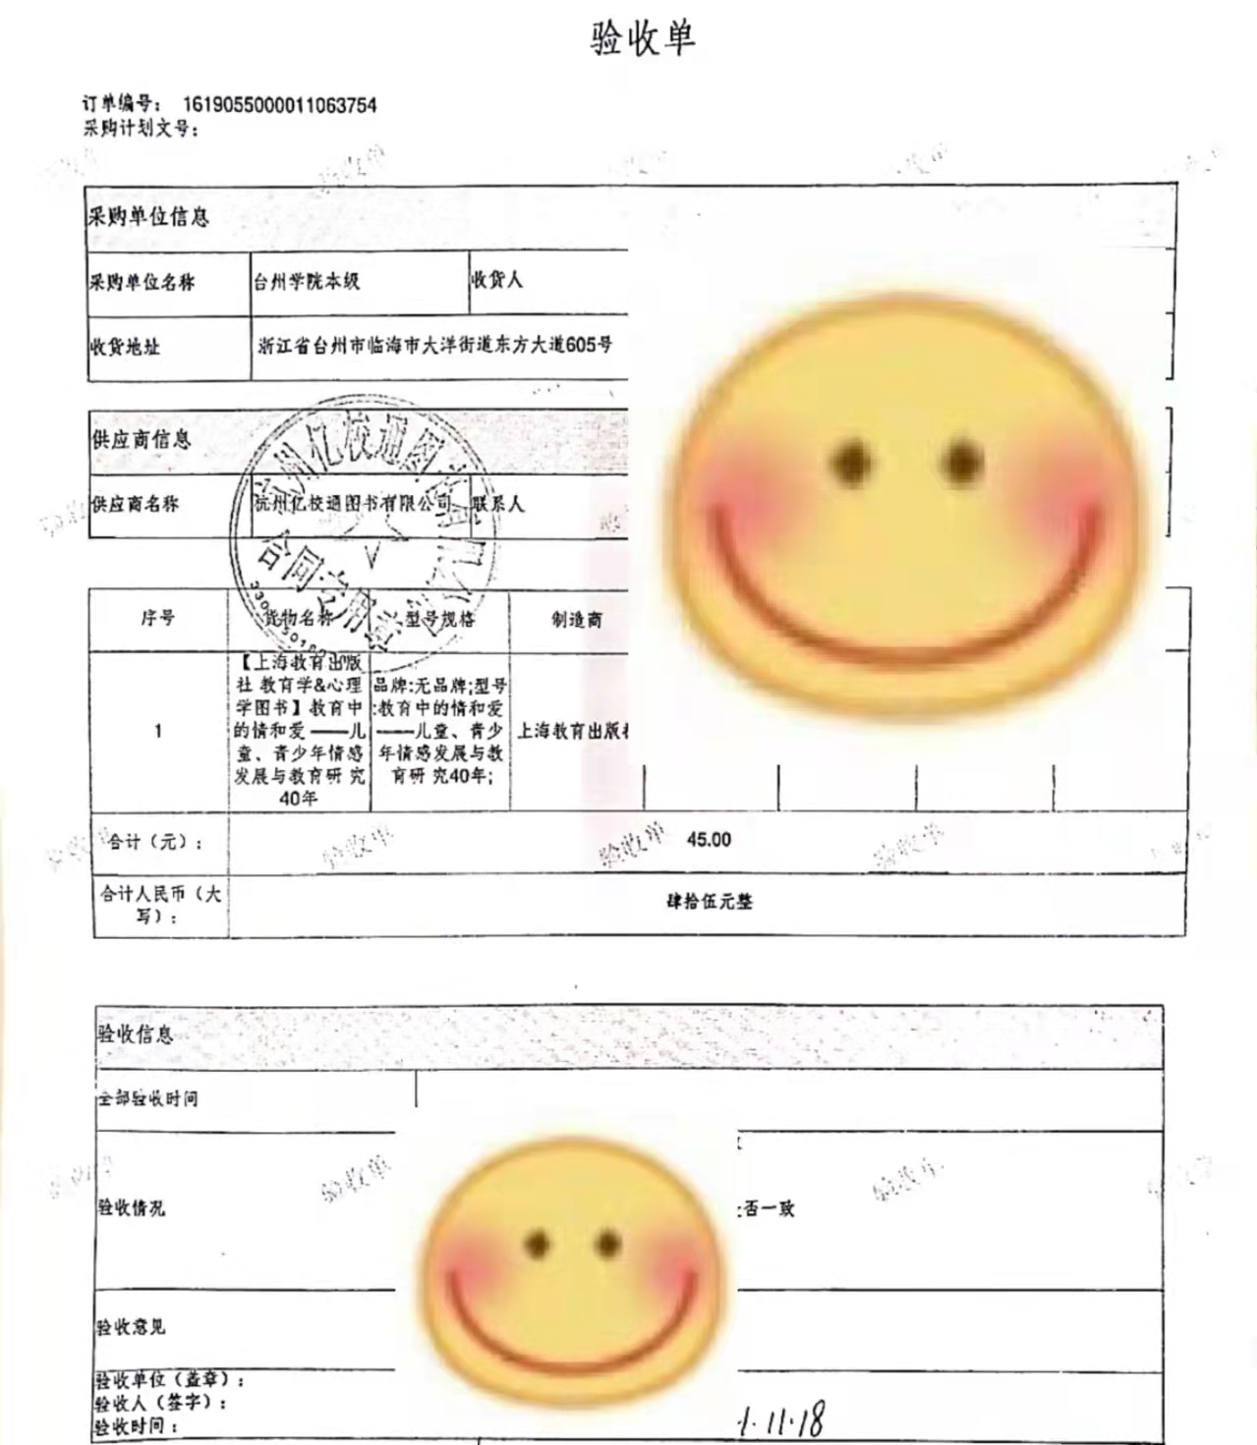

Slide 6
台州学院耗材验收入库单
使用单位： |  | 购置日期： |  | 经费来源：□行政□教学□科研□其他
供 货 商： |  | 发票号码： |  | 使用方向：□行政□教学□科研□其他
序号 | 名称、品牌、规格 | 单位 | 数量 | 单价（元） | 总价（元）
合 计
验收合格 签字 | 验收人：经办人：负责人签字：验收日期：.
备注：所有耗材到货后均须填写验收入库单，一式两份，一份随发票报销，一份交单位资产管理员备案。
单位资产管理员备案签字：备案日期：.
台州学院耗材验收出库单
团队名称： |  | 出库日期： |  | 经费来源：□行政□教学□科研□其他
供 货 商： |  | 发票号码： |  | 使用方向：□行政□教学□科研□其他
序号 | 名称、品牌、规格 | 单位 | 数量 | 单价（元） | 使用人
合 计
出 库 单 签 字 | 验收人：经办人：负责人签字：出库日期：.
备注：所有耗材出货时均须填写验收出库单，一式一份，交单位资产管理员备案。
单位资产管理员备案签字：备案日期：.

Slide 7
预 约 报 销 单
项目编号 | 固定的，比如：0202XXX 为人文学院李X军老师
摘要 | 年份+报销人名字+校（国）创+x项目名称+科研经费
附件张数 | 除了预约单外所有资料
汇款方式 | 转卡（给老师的建行卡或者公务卡）、汇款（政采云上购买给商家或者个人）、混合（个人和政采云皆有）
发票验真 | 小翼PULS扫描电子发票二维码上传
银行汇款明细 | 1. 转个人：持卡人姓名，银行卡号，银行卡开户分行 2. 转商家：姓 名： 电子发票处销售方名称 银行卡号，开户银行：见电子发票销售方处
附言 | 年份+报销人+校（国）创+科研经费

Slide 8
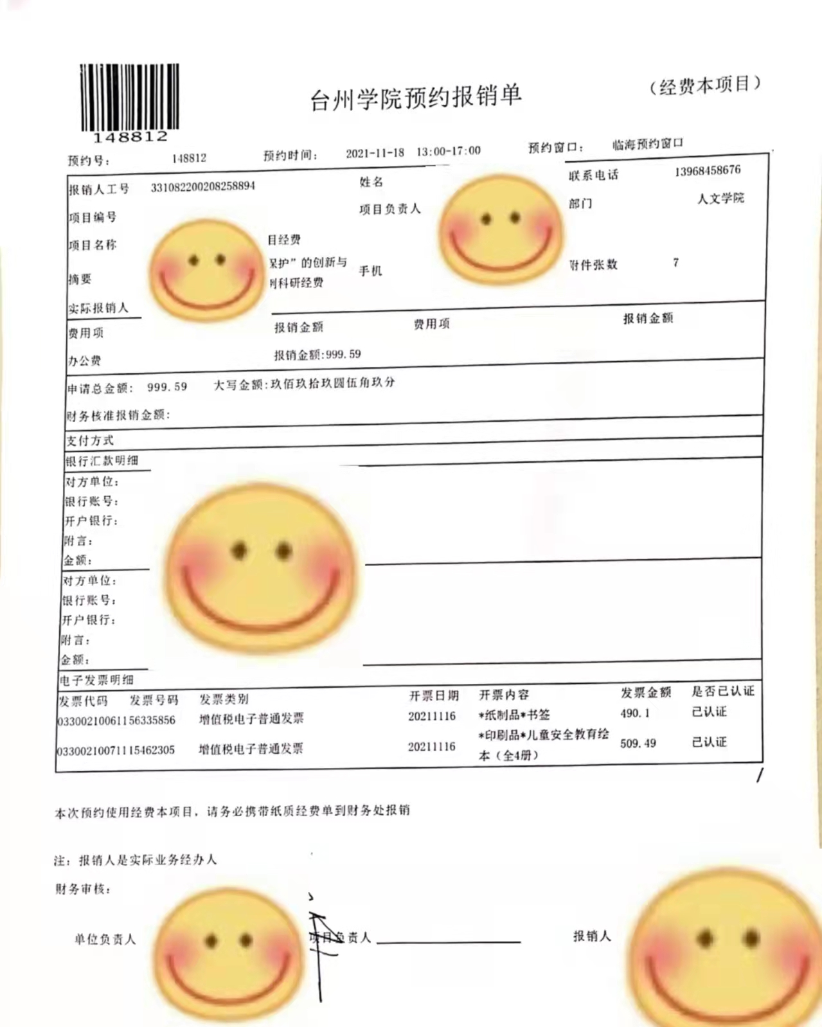
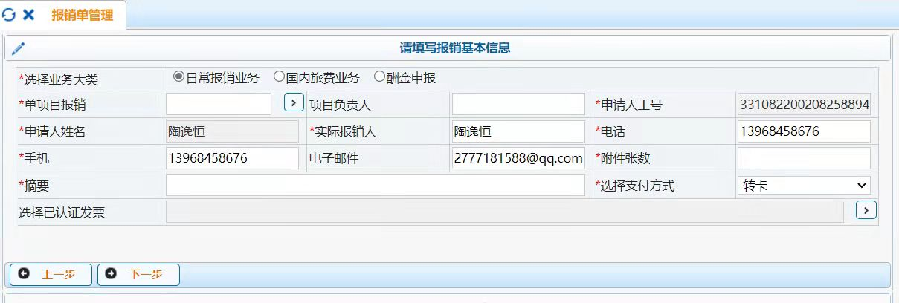
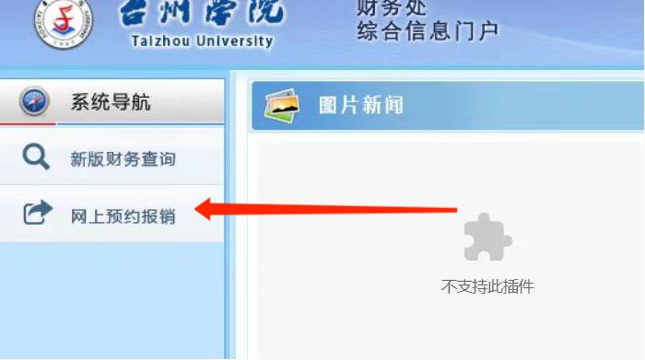
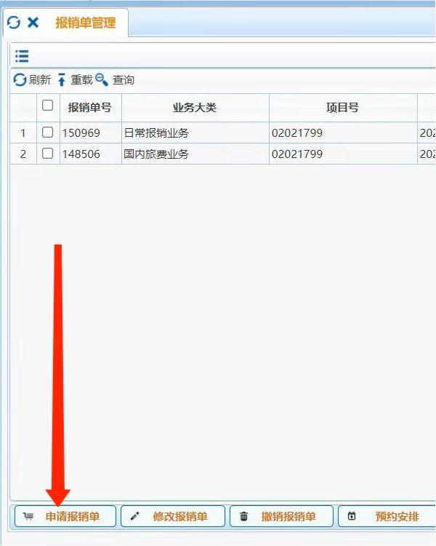
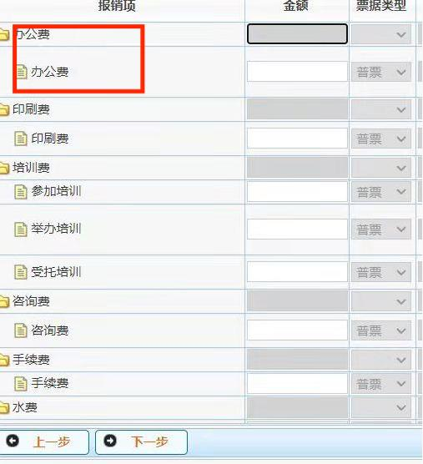
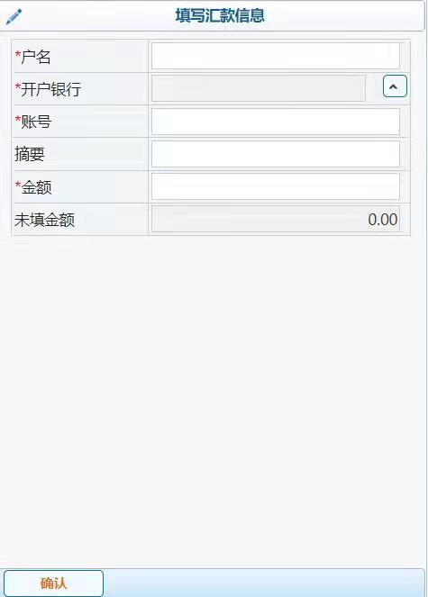
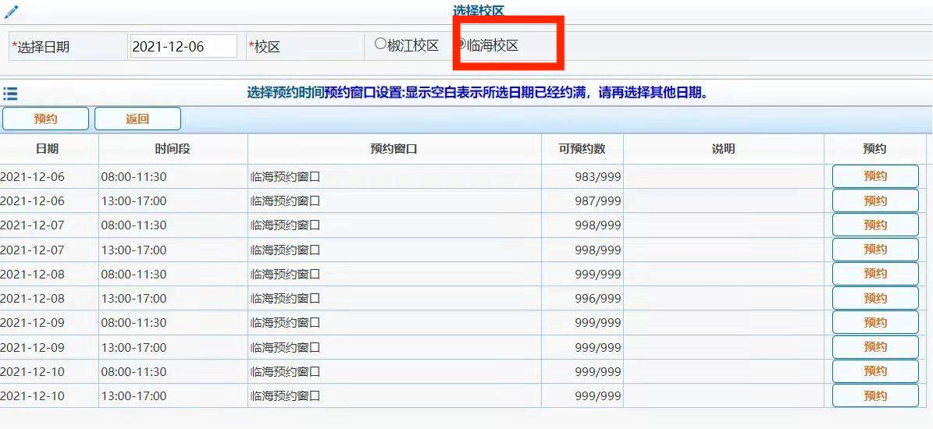
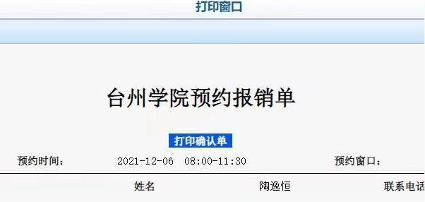
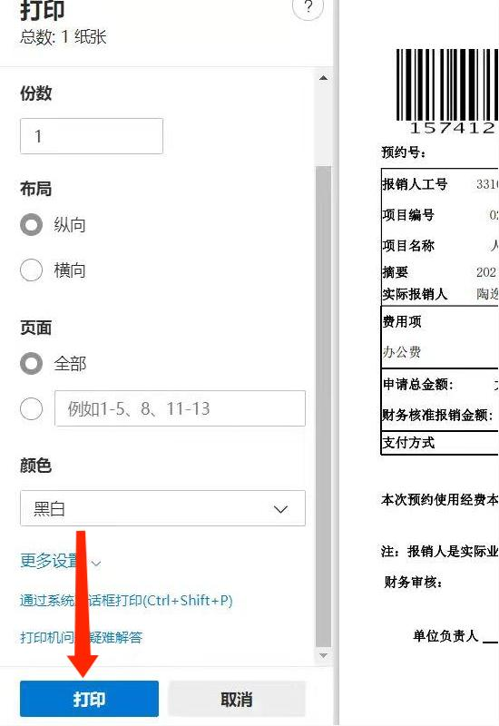

Slide 9
淘 宝，当 当
支付截图 | 有支付方式，时间和金额
订单支付截图 | 有具体订单号，时间和金额
政采云搜索结果图 | 意见栏∶政采云上无对应产品。
电子发票 | 同上
出库单
入库单 | 同上
预约报销单 | 同上

Slide 10
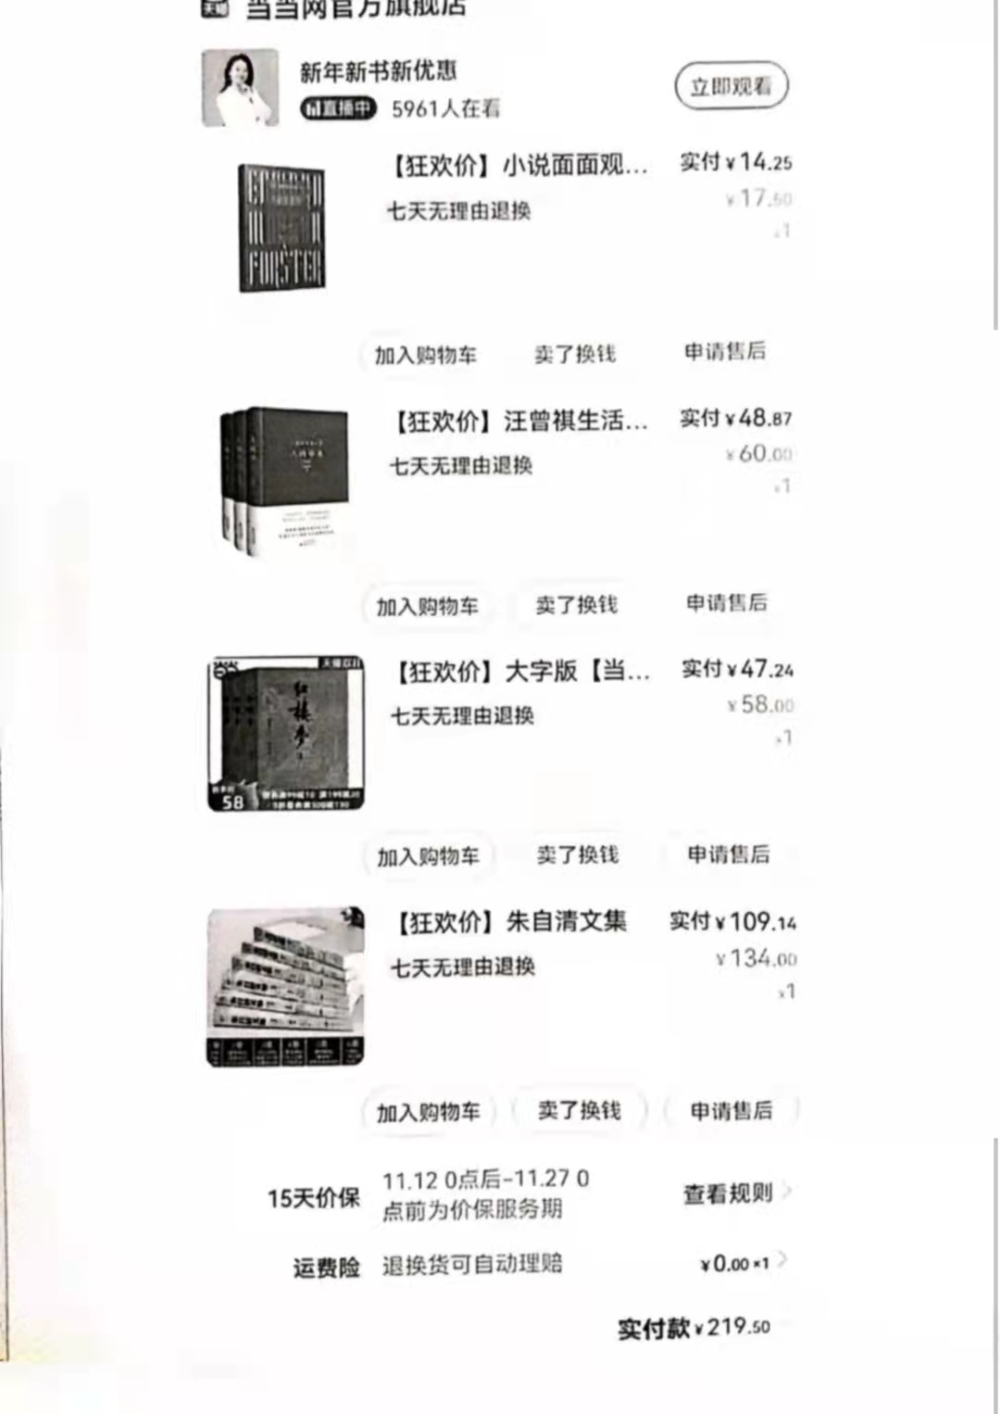
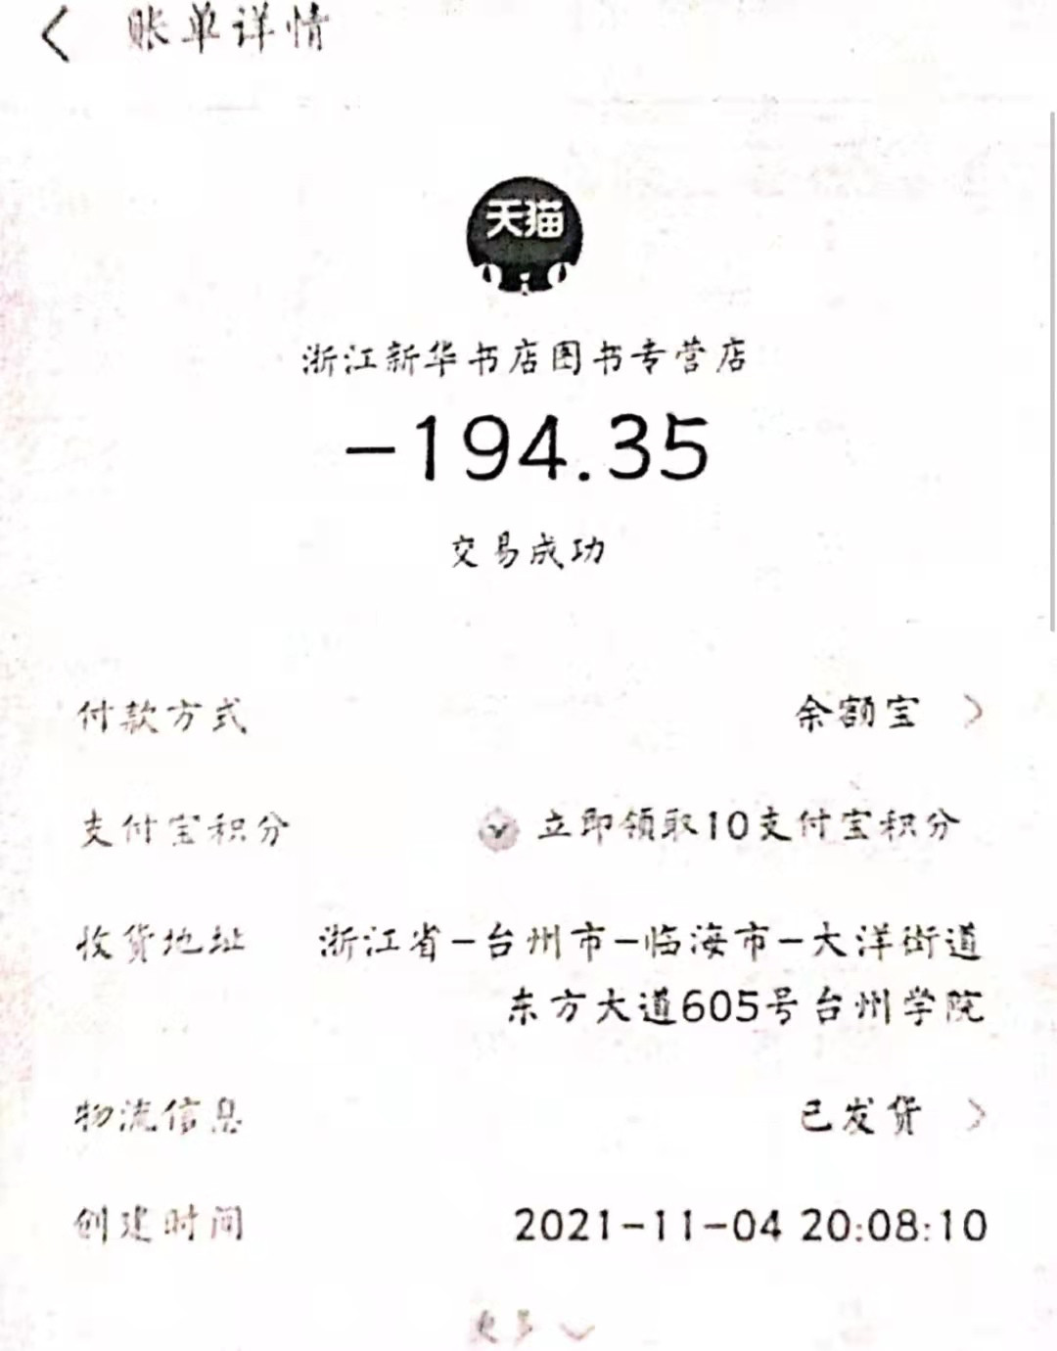

Slide 11
合 同
电子发票 | 同上
合同 | 商家，学院的章
设 计 费 类
设计费发票
有本人签名和单位盖章的合同原件
有单位盖章、标明具体金额和数量的清单

Slide 12
提 交 给 财 务 处
陈敏军老师 | 行政楼一楼财务结算中心（1），南边第二个老师

Slide 13
完结

